Slide 1
物流行业分析
(第一稿）

Slide 2
现代物流是一种先进的组织形式和管理方式，是集仓储、运输、装卸于一体，信息化、专业化、系统化、全程化的过程
传统物流（以单一环节服务为主）
产地
运输
消费地
仓储
装卸
+
综合性信息平台及服务、辅助加工、物流管理咨询等
=
现代物流（第三方物流是当前最主要的表现形式）

Slide 3
现代物流的本质－采用系统的方法来降低物流总成本，以满足顾客的需求
特征 | 传统物流 | 现代物流
物流服务特点 | 各种物流功能相对有限 | 一体化综合服务
 | 以仓储和运输为主 | 采用物流中心
 |  | 第三方物流普遍接受
 | 供应链的局部环节管理 | 供应链全面管理
 | 限于地区的物流服务 | 提供国际物流服务
 | 供需方短期合作 | 供需方长期合作
服务重点 | 价格竞争 | 以降低总成本为目的
 | 提供运输、仓储标准服务 | 提供物流增值服务为提供量身定做的个性化服务
物流信息技术 | 无外部整合系统 | 实时信息系统
 | 有限或无EDI系统 | 与EDI同步
 | 无卫星定位系统 | 有卫星定位系统
 |  | 存货管理
物流管理 | 没有或有有限的现代管理 | 全球质量管理
 |  | 时间基础管理
 |  | 业务过程管理

Slide 4
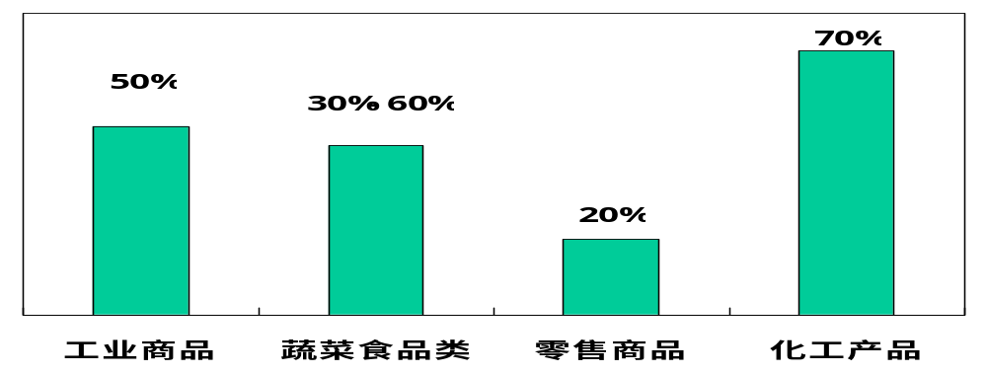
物流的地位－通过降低物流费用，增加企业利润，是企业新的经济增长点
我国主要商品物流成本结构比较
低成本是企业开展竞争的重要手段，在现阶段我国多数企业生产环节的物质、劳动消耗的节约潜力有限的情况下，通过降低物流成本以提高企业效率则可能有较大空间

Slide 5
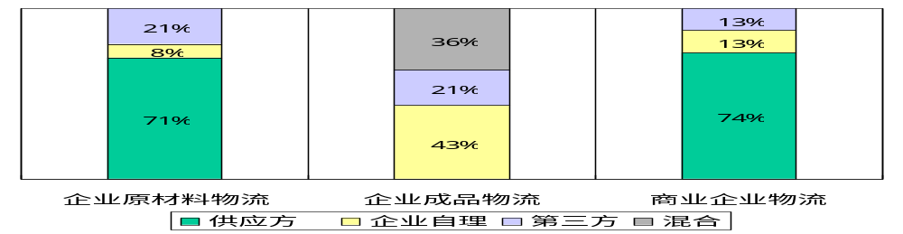
我国物流市场供应现状－以企业自营为主，物流质量明显低于第三方物流
物流供应结构比较
自营物流与第三方物流对比
 | 自营物流 | 内部改善 | 第三方物流 | 备注
管理费用 | 0.2 | 0.4 | 1.9 | 协调沟通
运输成本 | 3.9 | 5.1 | 5.1 | 库存转移
产品损失 | 5.7 | 1.9 | 0.9 | 专业
坏货成本 | 3.5 | 1.8 | 0.9 | 赔偿条款
安全存货成本 | 3.4 | 2.8 | 1.9 | 集中
仓储成本 | 2.3 | 1.9 | 1.4 | 集中

Slide 6
物流行业发展政策环境分析
国家在“十五”规划中，第一次将物流列入发展的重点。
在原国家经贸委公布的2002年90亿元技改国债贴息重点支持行业中，流通业首次成为10大行业国债技改支持重点之一。
2004年底，外资公司可以拥有提供卡车货运服务的公司；2005年将允许外资公司完全持股从事货运代理、第三方物流和客户中介服务的公司；2006年后可以拥有提供铁路服务的公司。
《政府采购法》自2003年1月1日起开始实施，适用于中国境内进行的政府采购活动。制订采购法，是中国经济与世界经济接轨的必然一步

Slide 7
我国物流市场概况－－近十年来我国物流行业的增长速度高于GDP，作为现代物流最重要代表的第三方物流所占份额虽低，但增长速度可观
GDP年平均增长率10%左右
2004年物流成本达2.3万亿元，2001－2004年年平均增长率达20%，
2004年全社会物流总值达24万亿，2001-2004年平均增长率20.4%
2004第三方物流仅占物流市场平均份额的27%，外包业务的3%，但2001-2004年平均增长率高达30%

Slide 8
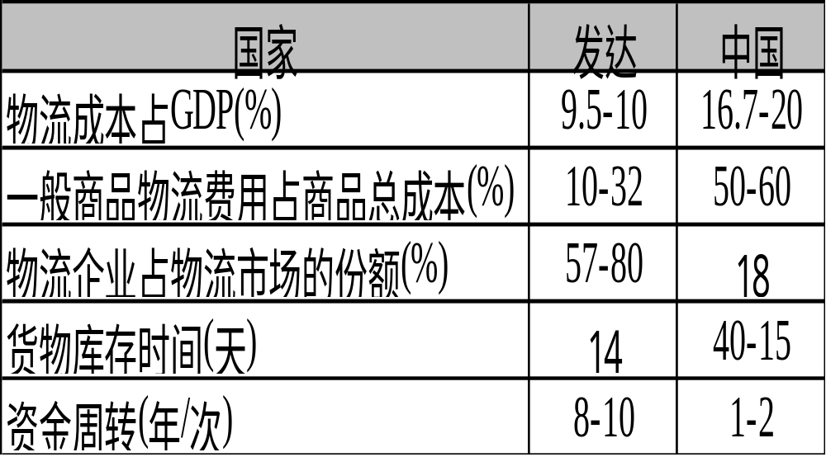
国内外物流发展水平对比－－低效率、高费用、高库存是当前我国物流行业亟待解决的重要问题

Slide 9
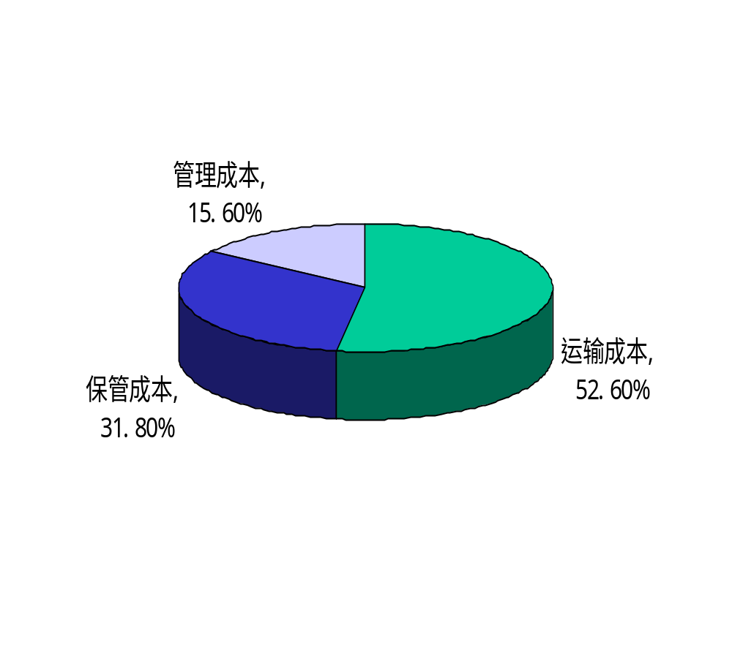
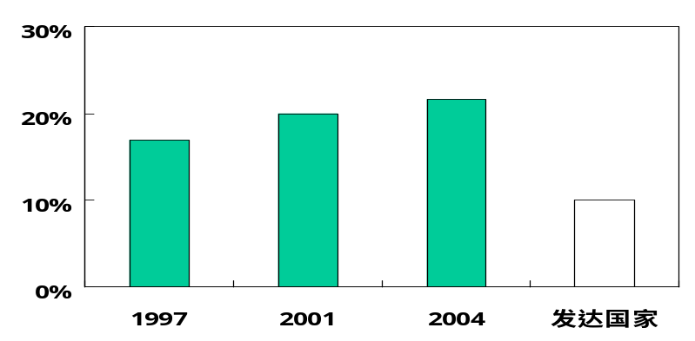
中国物流市场发展空间巨大－－物流成本占GDP的比重下降10%，将节约1000多亿资金
我国近几年物流成本占GDP的比例及与发达国家的比较
2004年我国物流行业成本构成
2000年以后，由于受石油价格及运输成本的增加，导致物流成本在GDP中所占比重有所增加

Slide 10
我国物流行业供给
－五类实体物流体系已基本形成
以五大运输方式为代表的运输物流体系
以商品加工和配送为代表的仓储物流体系
以服务型竞争战略为代表的制造商物流体系
以海、空港集散为代表的口岸物流体系
正在浮现中的以电子商务为代表的配送物流体系
－以现代信息技术基础的，为现代物流的建立、升级和正常运行提供服务的支持体系方兴未艾
以提供系统集成为目的的供应体系
以提供跨行业的信息平台的供应体系
以提供核心软件为目的的供应体系
。。。。。。

Slide 11
中国物流市场企业概况－－传统物流企业竞争无序，经营欠佳；现代物流企业经营状况较好，竞争格局在形成之中
我国现有物流企业34万多家，纯运输公司7％，纯仓储公司10％，57％的企业从事储运业务，综合物流公司占到26％
大多数企业都从各自原来的专业领域（诸如公路运输、船运、仓储、港口与空中货运）发展而来，小公司居多 ，以低价恶性竞争为主，经营普遍欠佳
由于门槛低，不断有新公司进入这一产业，传统物流面临严重的供应过剩问题
现代物流是一个新兴产业，主要以少数新兴物流企业、上市公司、原国有大型大型企业及国际物流公司为主，以第三方物流为主要表现形式，经营状况普遍较好，竞争格局正在形成之中

Slide 12
我国物流市场主导企业现状
 | 大型国企 | 新兴物流公司 | 国外的服务商 | 非传统的新进入者
主要企业 | 中外运 、中远、中国邮政 | 当地的供应商或合资公司，如St安达、大通国际、宝供 | 中福丹沙、总统物流、英国EXEL公司和英之杰等主要为跨国公司 | 海尔、一汽、青啤等物流公司
优势 | 全国性网络，丰厚的资产，政府有很好的关系 | 业务地域服务相对集中、效率较高、增长较快 | 有很强的海外网络，丰富的行业知识和实际运营经验，与国际物流客户关系良好，先进的IT技术，来自总部的财务支持 | 全国性的网络，来自总部的财务支持
弱势 | 效率低，管理手段不先进，负担重 | 资源有限，对市场扩张缺少有力的财务支持，内部管理和体系是高增长的障碍 | 缺少网络系统，在中国市场成本相对较高 | 缺乏经验
发展战略 | 基础服务供应商转变到真正的第三方物流服务供应商 | 引入战略合作伙伴，保持高速增长和领先地位 | 从核心业务进行延伸，提供更为专业的服务品种 | 将将其内部的分销部门转换成了独立的物流服务公司，同时引入战略合作者
市场地位 | 强 | 较强 | 强 | 稍弱

Slide 13
中国物流市场外资企业竞争现状－－加速抢占中国市场，对中国企业将形成了严重威胁
国际上50家最大的零售企业已有三分之二进入中国，这些跨国集团纷纷在中国设立采购中心
中国国际快递业务60％以上的市场是被国外企业占据
FedEx、TNT、UPS在中国的业务量近几年的增长率均超过30％；DHL作为第一家进入中国的专业快递公司，目前在中国的市场占有率已达36％
2004年末，完全开放运输行业和部分物流市场给外资公司（WTO承诺）

Slide 14
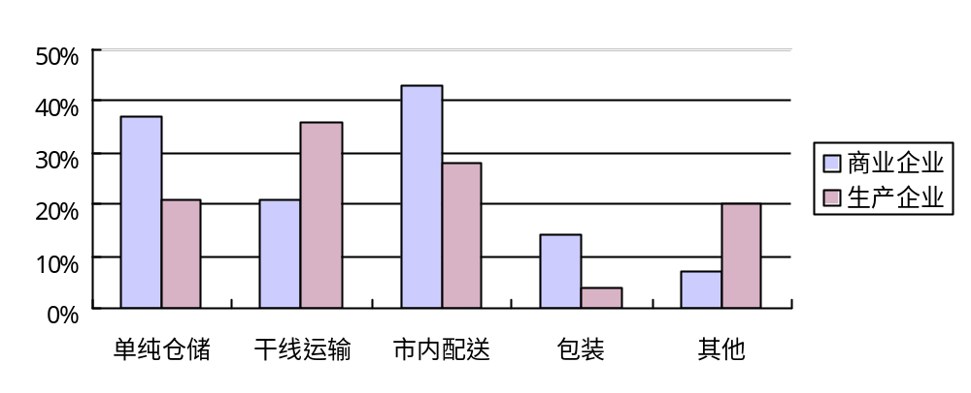
生产企业和商业企业的物流需求的侧重点有所不同
企业的外包物流
生产企业的外包物流主要集中在干线运输，其次是市内配送；
商业企业的外包物流主要集中在市内配送，其次是仓储，再次是干线运输

Slide 15
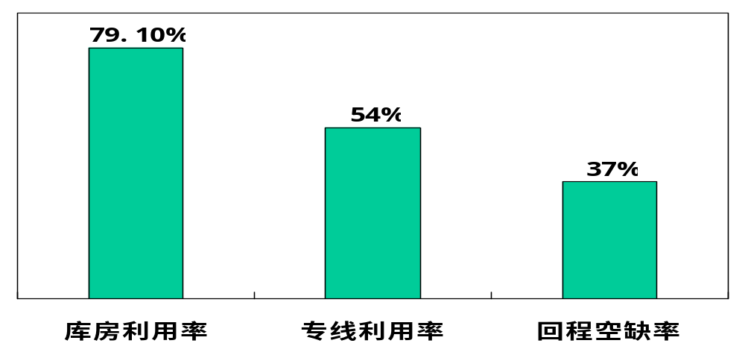
我国物流业存在的重要问题－－物流设施设备总量过剩、结构失调
物流设备利用率
物流企业整体资源利用率不高，尤其是汽车回程资源严重闲置，一方面说明目前货源不足，货运汽车相对过剩，另一方面说明储运以及物流企业汽车运输经营水平较低。

Slide 16
我国物流业存在的重大问题－－物流信息系统——竞争力的“瓶颈”
我国只有39%的物流供给企业拥有物流信息系统（资料来源：中国仓储协会），说明我国物流供给市场的信息化程度较低，不能满足客户的要求。
随着信息技术的发展，物流信息系统日益成为社会物流企业的发展“瓶颈”，物流信息资源整合能力也是物流供应商竞争能力的主要因素。
信息能力已成为传统物流企业向现代物流企业转换的决定性因素。

Slide 17
我国物流行业发展趋势预测－－外包物流将会增加，年均增长率将超过20%
中国现代物流业未来10年内预期年均增长率20%以上 （ 摩根士丹利）
自营物流企业中有57%的生产企业和38%的商业企业在寻找物流代理商，45%的企业准备寻找新的物流商（中国物流网）
在未来1-3年内购建仓库、装卸设备的需求呈增长趋势；对仓库的需求类型，则是低成本和高容量；同时冷藏库的需求比例也有一定程度的上升 （麦肯锡）
在物流服务供应市场上最终会出现供应过剩。但到2010年，中国第三方物流的市场份额有可能由4000多亿元扩张到11000亿元。（ 国际货币基金组织IMF）

Slide 18
物流项目投资特点及趋势
由于市场进入壁垒低，市场竞争不规范，单一方式的物流服务的利润空间已相当有限。因此，物流供应企业服务将从低值基础性服务转向高附加值服务，发展第三方物流和建立物流平台为主的现代物流是物流行业的发展趋势
物流产业从总体讲是一个高投入、见效慢的产业。一般来说，建立一个比较现代化的有10万平方米的物流中心，差不多需要1亿-1.5亿的资金规模
流通项目投资相对于生产项目投资最大的区别在于：具有一定的被动性。如果物流项目可行性研究出现失误，补救的困难很大

Slide 19
投资重点－在重要区域内建立全国性的网络、提供真正的供应链优化服务、专业服务提供技术解决方案
创建有效的国内运输网络，或在重要区域内建立全国性的网络
面向大批零售商，覆盖全国主要城市，并提供真正连网、高效、而且透明的“最后一公里配送”的公司
为主要的制造商、分销商和零售商们提供真正的供应链优化服务
高价值的产业，如电脑和配件、消费电子类产品和家电，可通过优化供应链获取更多的利润。这需要一个对供应链的整体认识以及精准控制信息流和高质运输服务的支持。
为专业的服务商可以找到细分的利基市场来提供技术解决方案
货物跟踪系统的硬件和软件、专业的网络优化软件、相关分销的财务服务等。

Slide 20
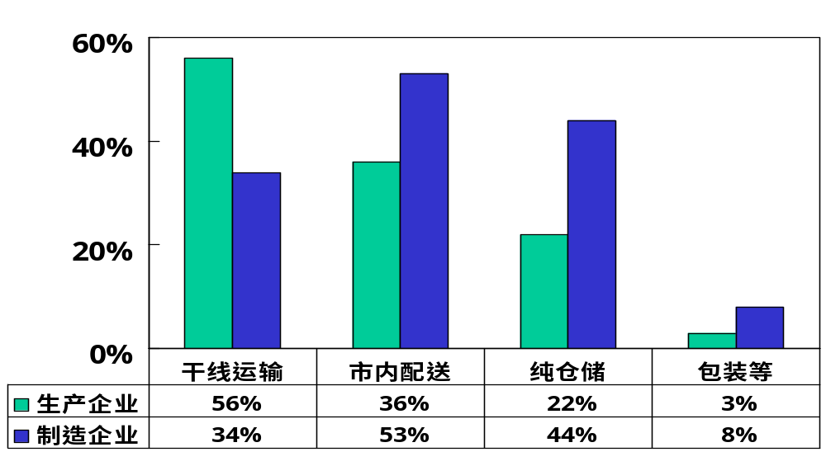
我国第三方物流服务市场现状－－处于初步发展阶段，仅占外包物业务的3%，物流系统设计、物流总代理等高增值、综合性服务市场前景广阔
第三方物流需求现状

Slide 21
第三方物流需求趋势
－－从常规服务向增值服务发展
基本功能延伸增值服务
供应链集成式增值服务
如仓储的延伸服务有原料质检、库存查询、库存补充、及各种形式的流通加工服务等， 运输的延伸服务如选择国际、国内运输方式、运输路线， 安排货运计划， 为客户选择承运人， 确定配载方法，货物运输过程中的监控、跟踪， 门到门综合运输、报关、代垫运费、运费谈判、货款回收与结算等。配送服务的延伸有集货、分拣包装、配套装配、条码生成、贴标签、自动补货等。这种增值服务需要有协调和利用其他物流企业的资源的能力，以确保企业所承担的货物交付任务能以最合理的方式、尽可能小的成本来完成。
如库存管理与控制、采购与订单处理、市场调研与预测、产品回收、构建物流信息系统、物流系统的规划与设计、物流系统诊断与优化、物流咨询及教育培训等。
这类服务往往是第三方物流企业发挥更大的主动性去挖掘客户的潜在需求而开发出来的，需要更多的专业技能及经验，具有更大的创新性和增值性，是高技术、高素质的服务。这种高层次的增值服务需要建立在双方充分合作信任的基础上。

Slide 22
第三方物流价值及赢利模式－－服务首先要为需求方创造价值，降低消耗，才能获取自身价值
1
成本减负
规模化
专业化
社会效益
交通能源
环境压力
2
后其身而身先；
外其身而身存。
规避风险
投资风险
存货风险
4
竞争力提升
分工合作
快速反应
3

Slide 23
物流平台
－－构成整个物流网络的重要环节
物流平台是一个建设和发展物流事业基础的特定的区域。
物流平台是一个物流资源在空间上相对集聚的场所，是一个物流事业规模化运作的驻点，它具有集聚、整合、辐射等效应，是构成整个物流网络的一个重要的节点。
1
2
物流平台是大规模的、专业化的场所，它必须要有大量的物流经营户在空间上的集聚和交易。
平台特性
平台具有市场属性
必须为平台内物流企业提供增值服务，使客户能在集约化、规范化、信息化、网络化经营上获取价值。
平台具有服务属性

Slide 24
物流平台的作用及赢利模式
1
推动物流企业
间的竞争合作
  经济开发区模式
  服务主导型模式
2
推动区域
经济发展
经济效益与
社会效益并重
产生辐射效应
以点带面
赢利模式
4
  工业地产商模式
  综合运作型模式
诱导和加速其他
经济单元成长
3

Slide 25
总 结
物流成本是企业新的利润增长点
工业商品的物流成本总成本的50%，化工商品的物流成本占总成本的70%，蔬菜、食品的物流成本占总成本的30%－60%，零售商品的物流成本占总成本的20%
外包物流是中国发展的趋势
目前，大多数的物流服务是企业自营的。由于加入WTO和国企的股份制改造,效益与成本控制的驱动会促使物流转向外包给现代物流企业。至2010年，预计将有57%的生产企业和38%的商业企业将自营物流业务外包
物流由传统物流向现代物流发展
中国的物流业从单一环节的服务(诸如仓储或点到点的运输)，向一体化服务发展
我国现代物流是一个新兴的发展迅速的产业
我国现代物流起步较晚，其市场竞争格局正在形成之中。至2010年，我国现代物流的年平均增长速度将达20%

Slide 26
附件1：各跨国公司的发展情况
 | 在我国的布局 | 核心竞争力 | 发展规划
UPS | 以华南为中心，有上海、北京、青岛等八个办事处， | 科技开发，快递资料收集器DIAS | 2005年将获得18个城市经营权，总员工2700
FEDEX | 上海为中国分区总部，对220个城市开展业务 | 较完善的快递国内网络，唯一向中国内地提供业务的外资公司 | 五年内新增100个城市
马甚士 | 14个分公司 | 全球最大的外交物流商，网络布局已完成
DHL | 与国泰航空、香港机场、中国外运 |  | 2010年再投入1亿美元，使其在内地的货物年呑吐量达16万T
EXEL | 15个业务区，与北京诺甚基亚、北京经济及科技发展公司联合成立物流 | 电子元配件物流 | 开发电子网络项目
总统轮船 | 30多个分支机构，其下属子公司美集与民生实业、长安汽车成立长安民生 | 汽车物流 | 投资5001万美元建立重庆物流港
technolgies | 已在上海设立办事处 | 全球最大的供应链实施供应商 | 计划100美元全国用于中国的市场营销
新加坡港务集团 | 与广州港共同建立集装箱码头 |  | 投资8亿

Slide 27
附件2：国内主要企业发展情况
名称 | 规模 | 业务 | 发展规划
中海物流 | 8家区域性公司、200多个营业网点，1600辆卡车队 | 以海运为主，扩展干散货、油品及大宗物流，拓展成品运输 | 建立以航运、船代、货代、仓储，集卡车、空运、航运为一体的大业务发规划
宝供 | 第一家物流公司，为国内40多个中国公司，国内企业提供服务 | 宝洁、飞利蒲等企业和物流商，销售额年增长率达46.8% | 与IBM合作，发展ERP系统
中运 | 29个省市自治区，300多个物流服务体系，122个营运仓库，堆场154同M2 | 进口汽车散件，及小天鹅，科龙、海尔等的物流商 | 传统海运向国际物流服务发展，
中储运 | 年呑吐量2500万吨，年均仓库300万吨，总资产60亿，库房200万M2，铁路专用线190条，运输车辆400万 | 上接港口运输。下接加工、包装、配送、分销等全程物流代理 | 将建立北京、沈阳、天津、郑州四地建立分拨中心，配送区域覆盖全国20个省32个城市
中邮物流 | 4.6万辆汽车，481辆火车，10架飞机，201个处理中心 | 实物传递网络+计算机信息+邮政储蓄系统 | 一体化“物流”为主的高层次物流龙头

Slide 28
附件3：部分物流类上市场公司资产和经营状况
股票代码 | 股票名称 | 总资产 | 股东权益 | 主营业务收入 |  | 每股收益 |  | 净资产收益率
 |  |  |  | 2003 | 2004.9 | 2003 | 2004.9 | 2003 | 2004.9
000088 | 深圳盐田港 | 38.9 | 33.5 | 5.9 | 4.5 | 1.2 | 0.159 | 27.96% | 5.90%
000089 | 深圳机场 | 33.4 | 30.3 | 7.4 | 4.7 | 0.37 | 0.098 | 10.83% | 2.43%
000429 | 粤高速 | 67.6 | 35.9 | 79.7 | 66.6 | 0.14 | 0.07 | 5.07% | 2.45%
000916 | 华北高速 | 31.2 | 29.8 | 4.9 | 4.97 | 0.16 | 0.075 | 6.04% | 2.76%
000900 | 现代投资 | 55.3 | 26.7 | 4.9 | 2.55 | 0.14 | 0.15 | 2.13% | 2.85%
000905 | 厦门港务 | 21 | 11.7 | 4.15 | 1.78 | 0.3 | 0.09 | 8.70% | 2.65%
600009 | 上海国际机场 | 70.8 | 61.4 | 17.7 | 6.19 | 0.34 | 0.19 | 10.48% | 4.89%
600018 | 上港集箱 | 125 | 65 | 34.2 | 10.1 | 0.55 | 0.17 | 16.79% | 4.93%
600029 | 南方航空 | 0.45 | 0.12 | 0.17 | 0.067 | 0.003 | 0.124 | 0.14% | 4.58%
600033 | 福建高速 | 56.8 | 30.5 | 8.81 | 2.99 | 0.37 | 0.089 | 9.98% | 2.89%

Slide 29
附件4：现代物流企业应具备的基本条件
较强的货物运输实力；
20万平方米以上包括仓库、堆场和停车场等货运基础设施和加工、包装、生产厂房在内的物流作业基地；
与现代物流作业或货物运输、仓储相适应的站场搬运装卸和一定区域内短途货物集散、配送的能力；
对客户的产品（货物）进行解体或组装加工、包装或分装作业的能力；五要具有能覆盖全国或一定区域的货运或物流子公司业务网点及与之配套的计算机信息网络系统；
具备较强的并与现代物流作业相适应的货物运输组织技术开发创新能力；
具有时时处处为客户着想和“双赢”的经营理念，能最大限度地适应和满足客户的物流需求，并能善于在切实为客户降低物流费用的同时，通过延伸服务和增值服务提高企业自身的经济效益。

